Slide 1
DISKRETNE SLUČAJNE VARIJABLE

Slide 2
Diskretne slučajne varijable
UVOD
DISKRETNE SLUČAJNE VARIJABLE
BERNOULLIJEVI POKUSI
BINOMNA RASPODJELA
POISSONOVA RASPODJELA
HIPERGEOMETRIJSKA RASPODJELA

Slide 3

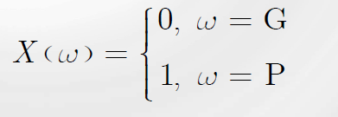
UVOD
slučajna varijabla je veličina čije vrijednosti ovise o ishodu slučajnog pokusa, tj. ovisno o pojedinom slučaju dobiva različite vrijednosti
slučajnoj varijabli je pridružena neka raspodjela vjerojatnosti
primjer: bacanje novčića
prostor elementarnih događaja
slučajna varijabla

Slide 4
DISKRETNE SLUČAJNE VARIJABLE
slučajne varijable mogu biti diskretne ili kontinuirane
diskretna slučajna varijabla može poprimati konačno ili prebrojivo mnogo vrijednosti
diskretna slučajna varijabla karakterizirana je svojom raspodjelom, odnosno vrijednostima x₁ , x₂ , … koje može poprimiti i odgovarajućim vjerojatnostima p(x₁), p(x₂ ), općenito p_{i} = P (X = xi ), koje te vrijednosti imaju
skup svih parova {x_{i}, p(x_{i})} tvori razdiobu (distribuciju) slučajne varijable x
funkcija vjerojatnosti diskretne slučajne varijable je jednoznačno preslikavanje skupa x_{i} u skup p_{i}, a opisuje kako se vjerojatnost ishoda mijenja s njegovom brojčanom vrijednošću

Slide 5
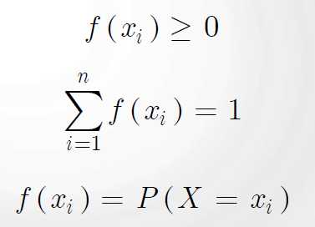
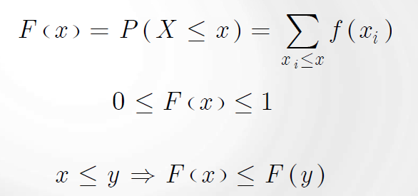
DISKRETNE SLUČAJNE VARIJABLE
za diskretnu slučajnu varijablu koja može poprimiti vrijednosti x₁ , x₂ , … funkcija vjerojatnosti je funkcija za koju vrijedi:
kumulativna funkcija raspodjele diskretne slučajne varijable X je funkcija sa sljedećim svojstvima
ta funkcija pokazuje kolika je vjerojatnost da slučajna varijabla x poprimi bilo koju vrijednost manju od x₀ ili jednako x₀

Slide 6
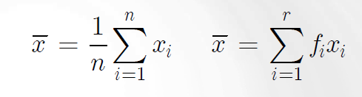
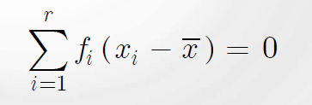
DISKRETNE SLUČAJNE VARIJABLE
srednja ili očekivana vrijednost diskretne slučajne varijable je
zbroj udaljenosti svih slučajnih varijabli od njihove srednje ili očekivane vrijednosti jednak je nuli (analogija sa osnovama statistike i srednjom vrijednosti gdje smo rekli da je srednja vrijednost ona za koju vrijedi da je oko nje suma odstupanja nula)
Teorem

Slide 7
PRIMJER.
Označimo s x ishod bacanja kocke. Tada slučajna varijabla x može poprimiti vrijednosti 1, 2, 3, 4, 5, 6, svaka ima vjerojatnost 1/6.
Kolika je očekivana vrijednost?
Očekivana vrijednost je 3,5.
Uvedemo novi varijablu y koju definiramo kao y = 2x + 1.
Kolika je njena očekivana vrijednost?
Isti rezultat dobijemo koristeći relaciju

Slide 8
DISKRETNE SLUČAJNE VARIJABLE
medijan diskretne slučajne varijable
ukoliko je broj podataka neparan, za medijan se uzima vrijednost srednjeg podatka
ukoliko je broj podataka paran, za medijan se uzima srednja vrijednost dva srednja podatka
20 19 17 15 3 2 1
20 19 17 15 3 2 1
10 9 8 4 3 2
10 9 8 4 3 2
6

Slide 9
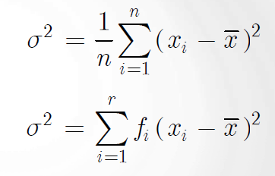
DISKRETNE SLUČAJNE VARIJABLE
varijanca diskretne slučajne varijable
varijanca govori o raspršenju slučajnih varijabli oko njihove srednje vrijednosti, a naziva se još i srednji kvadrat odstupanja

Slide 10
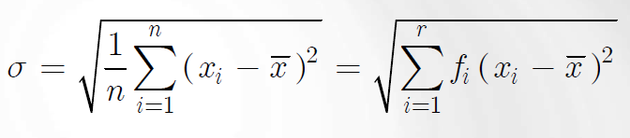
DISKRETNE SLUČAJNE VARIJABLE
standardna devijacija je drugi korijen varijance
standardna devijacija je dimenzijski jednaka diskretnoj slučajnoj varijabli x

Slide 11
BERNOULLIJEVI POKUSI
Bernoullijevi pokusi - neovisni pokusi koji se ponavljaju i kod kojih postoje samo dva moguća ishoda za svaki pokus te se vjerojatnosti tih ishoda ne mijenjaju tijekom pokusa (npr. niz neovisnih bacanja novčića, npr. bacanje kocke uz pitanje “dobivam 6”, …)
vjerojatnost koja odgovara povoljnom ishodu pokusa se označava s p, vjerojatnost koja odgovara nepovoljnom ishodu pokusa se označava s q
p i q moraju biti neke nenegativne vrijednosti te mora vrijediti: p +q = 1, q = 1- p

Slide 12
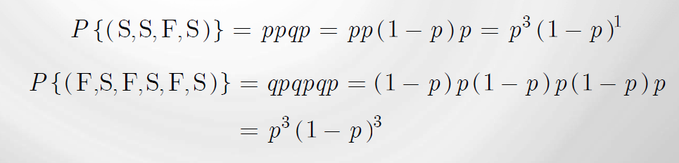
BERNOULLIJEVI POKUSI
prostor elementarnih događaja za svaki pojedini pokus se sastoji od ukupno dvije točke (povoljni ishod, engl. success (S) i nepovoljni ishod, engl. Failure (F)
prostor elementarnih događaja za ukupno n Bernoullijevih pokusa sastoji od ukupno 2^{n} točaka, a budući da su pokusi međusobno neovisni, ukupna vjerojatnost je umnožak njihovih pojedinih vjerojatnosti

Slide 13
BERNOULLIJEVI POKUSI
Općenito, za Bernoullijev pokus vrijedi da je vjerojatnost nastupanja povoljnog ishoda x puta u n Berrnoullijevih pokusa (ALI S TOČNO ZADANIM REDOSLIJEDOM NASTUPANJA POVOLJNIH I NEPOVOLJNIH ISHODA) dana izrazom:
Bernoullijeva shema pokusa je samo teorijski model i jedino iskustvo može pokazati da li je takva shema prikladna za opis određenih opažanja.

Slide 14
BERNOULLIJEVI POKUSI
Primjer.
Kolika je vjerojatnost da u tri bacanja novčića padne grb, a zatim dva pisma?
GPP
P=0,5¹ *0,5²= 0,125
ŠTO AKO NAS NE ZANIMA REDOSLIJED DOGAĐAJA, NEGO SAMO ISHOD?
Primjer.
Kolika je vjerojatnost da u tri bacanja novčića padne grb i dva pisma?
GPP
PGP
PPG
- svaka od tih kombinacija ima istu vjerojatnost od 0,125
P=0,125*3=0,375

Slide 15
BINOMNA RASPODJELA
Ukoliko nas ne zanima redoslijed nastupanja povoljnih i nepovoljnih ishoda, onda je vjerojatnost nastupanja povoljnog ishoda x puta u n Bernoullijevih pokusa dana izrazom:
predstavlja broj načina na koji se dana kombinacija uspjeha i neuspjeha može ostvariti
n – broj Bernoullijevih pokusa
x – broj pokusa s uspješnim ishodom
n-x – broj pokusa s neuspješnim ishodom

Slide 16
BINOMNA RASPODJELA
primjer:
Ako se simetrični novčić baca 4 puta zaredom, koliko puta se u tih 4 bacanja može dogoditi da novčić padne na grb točno 2 puta (poredak nije bitan)?
Rješenje:
Rješenje:
(G,G,P,P) (G,P,G,P) (G,P,P,G)
(P,G,G,P) (P,G,P,G) (P,P,G,G)
imamo 6 kombinacija

Slide 17
BINOMNA RASPODJELA
primjer:
Ako se simetrični novčić baca 4 puta zaredom, koliko je vjerojatnost da u tih 4 bacanja padne na grb točno 2 puta (poredak nije bitan)?
Rješenje:
(G,G,P,P) (G,P,G,P) (G,P,P,G)
(P,G,G,P) (P,G,P,G) (P,P,G,G)
imamo 6 kombinacija, svaka ima vjerojatnost 0,5⁴
- ukupna vjerojatnost je P=6*0,5⁴ = 0,375
Rješenje:

Slide 18
BINOMNA RASPODJELA
često se za neki događaj traži samo vjerojatnost za ukupan broj povoljnih ishoda u n uzastopnih Bernoullijevih pokusa, ali njihov poredak nije bitan
broj načina na koji se takav događaj kod kojeg će n neovisnih pokusa rezultirati sa x povoljnih i n – x nepovoljnih ishoda može se dogoditi je:

Slide 19
BINOMNA RASPODJELA
budući da su svi pokusi međusobno neovisni, a vjerojatnost povoljnog događaja je p (ukupno će se dogoditi x povoljnih događaja) i vjerojatnost nepovoljnog događaja je q = 1 – p (ukupno će se dogoditi n- x nepovoljnih događaja), svaki od tih načina imat će vjerojatnost:
neka je vjerojatnost da n Bernoullijevih pokusa, svaki s vjerojatnošću p povoljnog ishoda i s vjerojatnošću q= 1-p nepovoljnog ishoda, rezultira s x povoljnih ishoda i n-x nepovoljnih ishoda, tada je S_{n} broj povoljnih ishoda u ukupno n pokusa i predstavlja slučajnu varijablu, dok je s P(x; n,p) zadana njena BINOMNA RASPODJELA

Slide 20
BINOMNA RASPODJELA
• opisuju je dva parametra: broj jedinki u uzorku ili broj ponavljanja pokušaja - n, i vjerojatnost uspjeha za svaku jedinku ili za svaki pokušaj - p
• srednja ili očekivana vrijednost kod binomne raspodjele je vrijednost slučajne varijable koju očekujemo ako promatrano n pokušaja i iznosi n∙p;
• varijanca kod binomne distribucije iznosi n∙p∙(1-p);
binomna raspodjela je simetrična za p=q=0,5, pozitivno asimetrična za p<q, negativno asimetrična za p>q
kada n raste u beskonačnost, asimetričnost se smanjuje bez obzira na odnos p i q
upotrebljava se pri zaključivanju o proporcijama, značajna je od statističkih testova, postoje tablice binomne raspodijele (računanje bionomnih koeficijenta za velike n i x), izvod za rekurzivnu formulu, …

Slide 21
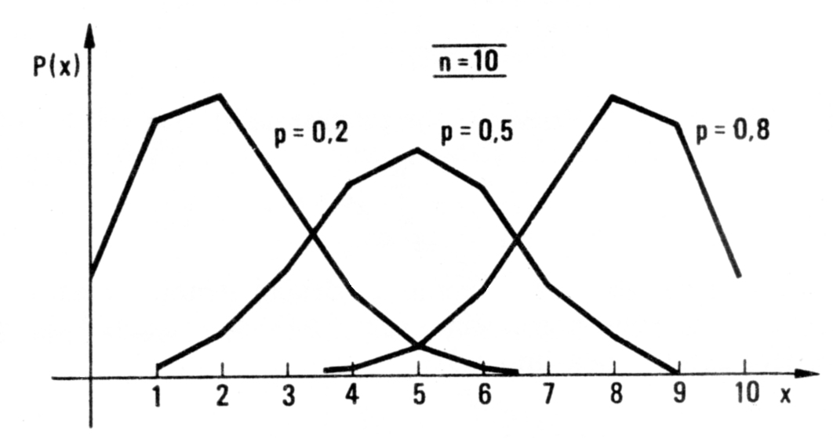
BINOMNA RASPODJELA

Slide 22
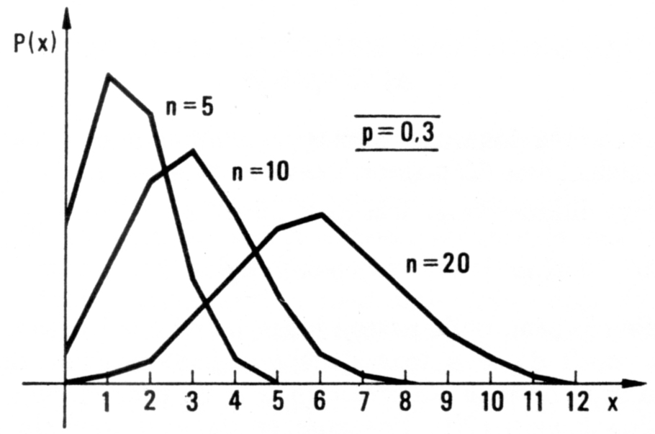
BINOMNA RASPODJELA

Slide 23
BINOMNA RASPODJELA
TEOREM: Pri binomnoj raspodjeli P(x; n,p) najveća vjerojatnost pripada onoj vrijednosti x₀ varijable x koja zadovoljava nejednakost:
np – q ≤ x₀ ≤ np + p
DOKAZ
OBJAŠNJENJE
Primjer:
Bacamo istovremeno 7 novčića. Broj grbova koji će pasti na novčićima označimo s x. Koji broj grbova ima najveća vjerojatnost ?
Rješenje:
P(3) = P(4) = 0,273
n.b. Očekivana vrijednost je n*p=3,5!

Slide 24
POISSONOVA RASPODJELA
- do Poissonove raspodjele možemo doći graničnim prijelazom na binomnoj raspodjeli
pustimo neka n teži u beskonačnosti, uz uvjet da je produkt np konstantan!
zbog navedenog uvjeta, p će težiti nuli (jedino u tom slučaju će produkt np ostati konstantan)
u tom slučaju, navedena raspodjela bit će određena izrazom:
Poissonova raspodjela određena je parametrom m (m=np) i njen će oblik i karakteristike ovisiti o njemu
sa slike se vidi da Poissonova raspodjela za svaki m pozitivno asimetrična, ali porastom m se smanjuje njena asimetričnost
n.b. m>0 (jer je m=np)!

Slide 25
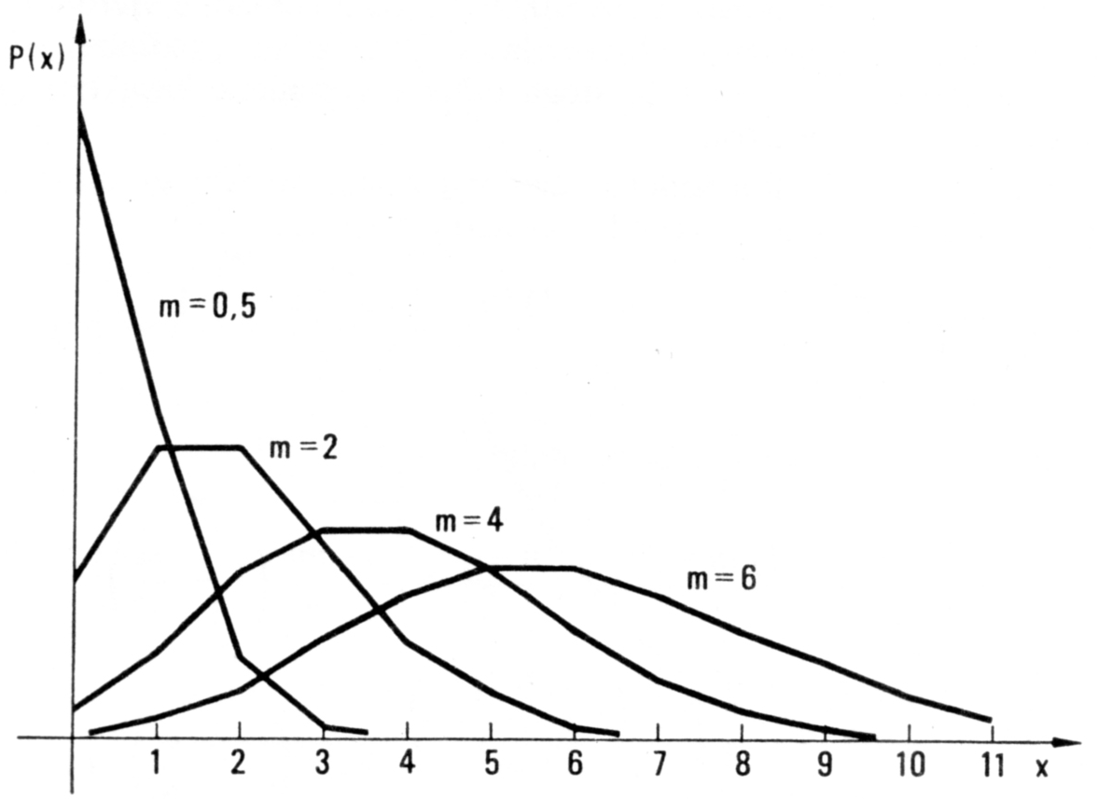
POISSONOVA RASPODJELA

Slide 26
POISSONOVA RASPODJELA
IZVOD POISSONOVE RASPODJELE IZ BINOMNE
IZVOD ZA OČEKIVANU VRIJEDNOST
- računanje vjerojatnosti po Poissonovoj raspodjeli je jednostavnije nego po binimonoj raspodjeli te se u situacijama u kojima je kod bionomne raspodjele p malen, a n velik, može načiniti aproksimacija i računati po Poissonovoj raspodjeli (aproksimacija je to bolja što je p manji i što je n veći!)

Slide 27
POISSONOVA RASPODJELA
- računanje vjerojatnosti po Poissonovoj raspodjeli je jednostavnije nego po binimonoj raspodjeli te se u situacijama u kojima je kod bionomne raspodjele p malen, a n velik, može načiniti aproksimacija i računati po Poissonovoj raspodjeli (aproksimacija je to bolja što je p manji i što je n veći!)
Primjer:
Pri proizvodnji pipeta nastaje 4% neispravnih pipeta. Kolika je vjerojatnost da u uzorku od 10 pipeta ne nađemo niti jednu ili samo jednu neispravnu pipetu?
BIONOMNA RASPODJELA:
P(x≤1)=P(0)+P(1)=0,6648 + 0,2270 = 0,9418
POISSONOVA RASPODJELA:
P(x≤1)=P(0)+P(1)=e^{-0,4} + 0,4*e^{-0,4} = 0,9384
- rezultati se ne razlikuju JAKO puno, iako je n relativno malen!

Slide 28
HIPERGEOMETRIJSKA RASPODJELA
- u osnovnom skupu imamo N elemenata
njih M ima neko obilježje A, što implicira da preostalih N-M elementa to obilježje nema
uzmemo iz osnovnog skupa n elemenata slučajnim odabirom
među tim elementima naći će se i onih koji imaju i onih koji nemaju obilježje A
broj elemenata koji imaju obilježje A u novom skupu elemenata označit ćemo s x
očito, x može poprimiti bilo koju vrijednost između 0 i n (ako je n ≤ M)
Kolika je vjerojatnost da x poprimi neku vrijednost (odnosno, koja je vjerojatnost da u nasumično izabranom uzorku elemenata imamo x elemenata s obilježjem A)?

Slide 29
HIPERGEOMETRIJSKA RASPODJELA
- općenito, uzorak od n elemenata od ukupno N elemenata moguće je složiti na slijedeći broj načina:
- nadalje, x elemenata s obilježjem A (od ukupno njih M) moguće je složiti na slijedeći broj načina:
- ostalih n-x elemenata u ukupnom uzorku nemaju obilježje A, te je njih moguće složiti na slijedeći broj načina:
Notes:
Izvrstan primjer je da osnovno skup predstavljaju bsvi studenti druge godine (N=50), njih M=30 su cure, a preostalo N-M su muški studenti. Ja sastavljam košarkašku ekipu od 10 studenata (n=10) i zanima me vjerojatnost da u ekipi koju nasumično odabirem imam 6 studetica (x=6). To je hipergeometrijska raspodjela.

Slide 30
HIPERGEOMETRIJSKA RASPODJELA
svaka grupa od x elemenata s obilježjem A, ujedinjena s bilo kojom grupom od n-x elemenata koji nemaju obilježje A, također čini traženi uzorak (uzorak koji sadrži x elemenata s obilježjem A, čiju vjerojatnost tražimo)
vjerojatnost takvog uzorka je dana slijedećim izrazom:

Slide 31
HIPERGEOMETRIJSKA RASPODJELA
skup uređenih parova {x, P(x)} tvori hipergeometrijsku raspodjelu koja je jednoznačno određena parametrima: N, M, n
očekivana vrijednost: n∙(M/N); varijanca: n∙(M/N)∙((N-M)/N)∙((N-n)/(N-1))
rekurzivna formula može se izvesti na sličan način kao i kod binomne raspodijele
ukoliko N teži beskonačnosti, ali na način da pri tome M/N teži realnom, nenegativnom broju manjem od 1 (vjerojatnosti p), i uz uvjet da n ostane konstantan, hipergeometrijska raspodjela teži bionomnoj raspodjeli (IZVOD)
- problem kojim se bavi hipergeometrijska raspodjela sličan je Bernoullijevom pokusu, razlika je u tome da svako pojedino izvlačenje mijenja sastav skupa iz kojeg se vrši sljedeće izvlačenje (shodno tome mijenja se i vjerojatnost “uspješnog” izvlačenja)

